Slide 1
Proyecto Final APCC Aplicación de TFQ a Codificación Superdensa y Teleportación Cuántica
Guillermo García Patiño Lenza

Slide 2
Índice
Repaso Codificación Superdensa y Teleportación Cuántica
Circuitos parametrizados en Cirq
Mediciones y Expectation Values
Simulación con Tensorflow Quantum
Construcción y entrenamiento de redes neuronales
Conclusión

Slide 3
Repaso de Codificación Superdensa y Teleportación Cuántica

Slide 4
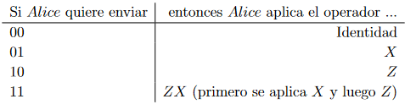

Codificación Superdensa
Conseguir transmitir 2 bits clásicos enviando un único qubit

Slide 5
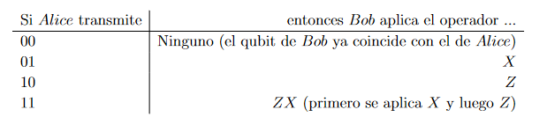
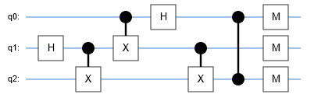
Teleportación Cuántica
Transmisión del estado de un qubit a otro qubit a una distancia

Slide 6
Circuitos Parametrizados en Cirq

Slide 7
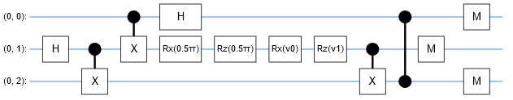
Puertas Parametrizadas en Cirq
Ruido parametrizado arbitrariamente
V0 y V1 son los valores que el modelo aprenderá a calcular

Slide 8


En el código
Ruido parametrizado son rotaciones en torno al eje X ( bit flip error ) y en torno al eje Z ( phase flip error )
Se corrige con rotaciones en los mismos ejes.
Estos parámetros son los que aprenderá la red neuronal de TFQ

Slide 9
Mediciones y Expectation Values

Slide 10



Mediciones
Autovalores
Autovectores
Al medir empleando una de las puertas de Pauli, solo se puede obtener uno de los autovalores de la matriz.
Cada autovalor está asociado a un autovector de la matriz de Pauli que se use para medir. Para medir en la base computacional, se usa la matriz Z de Pauli.

Slide 11

Expectation Values
Media de los valores obtenidos tras varias mediciones
Para 1 qubit es un valor entre -1 y 1
Se pueden combinar medidas libremente:
No medir todos los qubits
Multiplicar la medida de un qubit por un valor
Ejemplo para 2 qubits:
q0 / q1 | 0 | 1
0 | 2*1 + 1 = 3 | 2*(-1) + 1 = -1
1 | 2*1 – 1 = 1 | 2*(-1) – 1 = -3

Slide 12
Simulación con Tensorflow Quantum

Slide 13
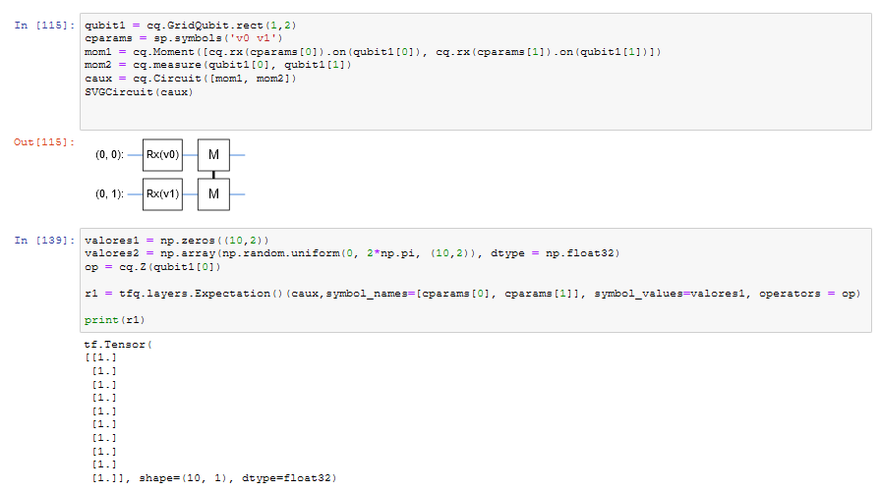
Simulación con Tensorflow Quantum
Circuito con 2 parámetros ‘v0’ y ‘v1’
Matrices (10,2)
Son 10 pares de valores
Un resultado para cada par de valores
Tensorflow Quantum da ‘expectation values’ como resultados’

Slide 14
Construcción y Entrenamiento de Redes Neuronales
Ejemplo: en la codificación superdensa, aprender qué puertas tiene que aplicar Bob dependiendo de los bits que quiere transmitir Alice

Slide 15
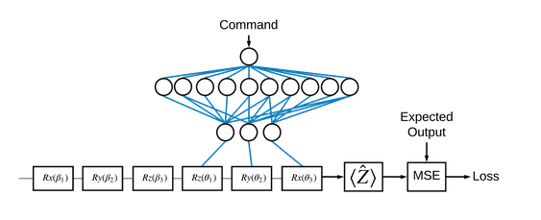
Modelo híbrido clásico - cuántico
Modelo
Controlador
Controlador : recibe un comando y calcula los valores para producir la salida asignada al comando
Circuito Controlado : produce una salida de acuerdo a los parámetros que asigna el controlador
Circuito de Entrada : produce la entrada para el circuito controlado
Circuido de
Entrada
Circuito
Controlado

Slide 16

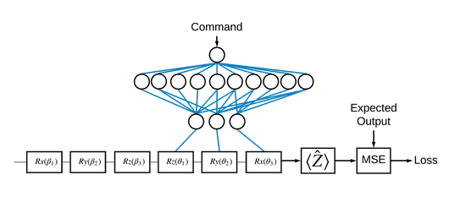



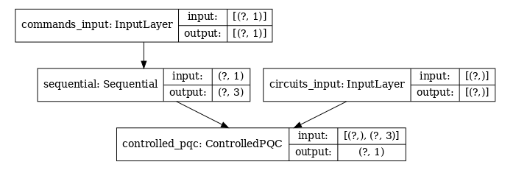


Modelo híbrido clásico- cuántico
Definición de entrada de comandos y de circuito :
Construcción del controlador :
Entrada
Controlado

Slide 17
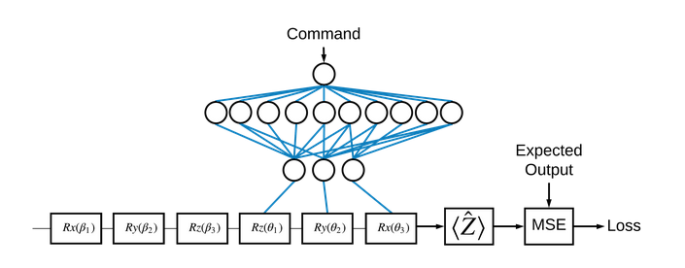
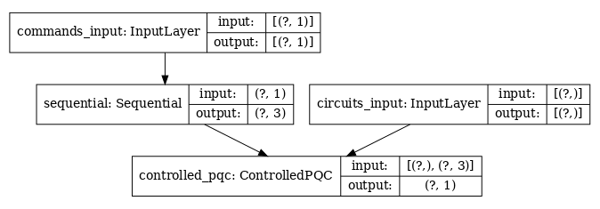

Modelo híbrido clásico-cuántico
Conectar Controlador a Circuito Controlado:
Definición del modelo
Buscamos obtener los parámetros
v0 y v1 optimizados por el controlador

Slide 18


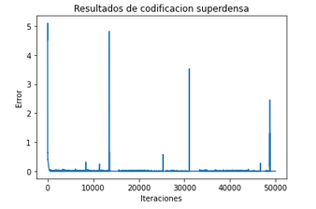

Entrenamiento de la red neuronal
Configuración de comandos y salidas esperadas:
Construir la entrada del circuito controlado:
Entrenar el modelo:
Para obtener los valores aprendidos para cada comando

Slide 19
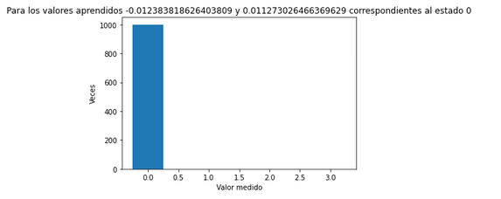
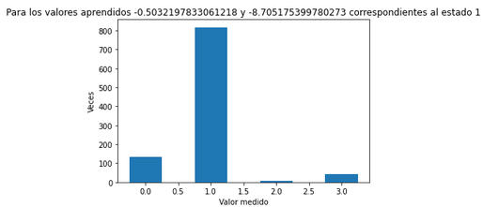
Simulaciones con los parámetros resultado
V0 ~ 0
V1 ~ 1
V0 = -0.5
V1 = -8.7 = -2.7 *π

Slide 20
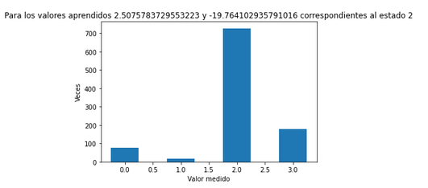
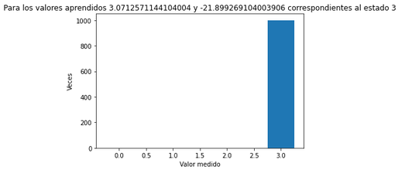
Simulaciones con los parámetros resultado
V0 = 2.5
V1 = -19.7 ~ -6.3 * π
V0 = 3.07 ~ π
V1 = -21.9 ~ -7*π

Slide 21
Construcción y Entrenamiento de Redes Neuronales
Ejemplo: Aprender a corregir ruido generado con parámetros elegidos arbitrariamente

Slide 22
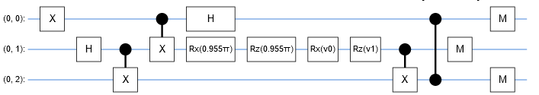

Diferencias con el caso anterior
En este caso, solo hay un comando posible, ya que se aplican por defecto las puertas que Alice necesita usar para transmitir un |1>
Como solo hay un comando disponible, el generador de datos solo usa una copia del circuito de entrada
Solo se medirá el qubit de Bob, para ver si el estado del de Alice se ha teleportado correctamente

Slide 23
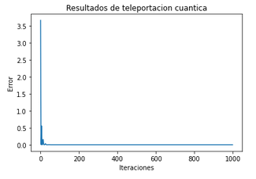

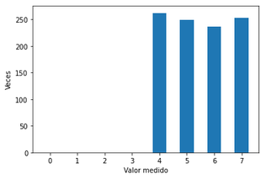

Resultados y Simulación con los parámetros resultado
Resultados:
Simulación con los parámetros resultado:
V0 = -3.28 ~ 3
V1 = 2.85 ~ 3
Valores muy similares a los del ruido parametrizado
b2 es el qubit de Bob
Siempre se mide b2 = |1>

Slide 24
Conclusiones
Parece ser útil para corregir ruido parametrizado
Es complicado estimar valores como π por tener infinitos decimales, o se necesitan más nodos en la red neuronal para hacerlo más precisamente

